Slide 1
بسم الله الرحمن الرحیم
موضوع تحقیق: نقد منشور استقلال اسرائیل
تهیه کننده: محمد حسین مسلمانی
کلاس: شهید مطهری

Slide 2
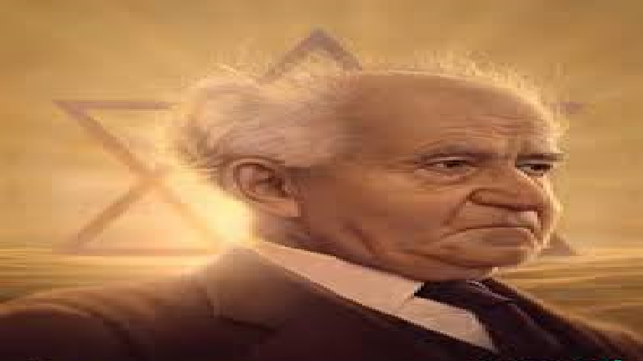
بوجود آمدن منشور استقلال اسرائیل
روز 14 می 1948، یکی از ننگینترین رخدادهای جهان روی داد و دیوید بن گورین با قرائت منشور استقلال اسرائیل در موزه وقت تل‌آویو، شروع نکبت بار عمر این رژیم را به طور رسمی اعلام داشت. بلافاصله آمریکا و شوروی آن را به رسمیت شناختند. این منشور تلاش ملت یهود را برای بازگشت به سرزمین تاریخی قوم یهود و اعلام برپائی کشور مستقل اسرائیل بر اساس قطعنامه مجمع عمومی سازمان ملل بازگو می‌کند و به نام دولت آینده اسرائیل تعهد می‌دهد که اعراب مقیم این کشور از آزادی و تساوی حقوق کامل برخوردار خواهند بود.بر اساس تقویم عبری در اسرائیل، روز ۵ ایار، تعطیل رسمی و از اعیاد ملی است. سالگرد تاسیس اسرائیل در مقابل فلسطینی ها را «یوم النکبه» (روز نکبت) می‌نامند.
از نظر فلسطيني‌ها اين روز يادآور روزهاي تلخ يعني اشغال سرزمين‌شان و مصادره اراضي و اولين موج آوارگي و اخراج بيش از 800هزار فلسطيني از خانه و كاشانه‌شان است. بعد از گذشت بیش از شش دهه از موجوديت رژيم صهيونيستي و اشغال سرزمين‌هاي اشغالي شمار آوارگان و پناهندگان به 4 ميليون نفر رسيد كه همچنان بيشتر اين آوارگان در اردوگاههايي در كرانه باختري، نوار غزه و ديگر كشورهاي همسايه عربي زندگي مي‌كنند.

Slide 3
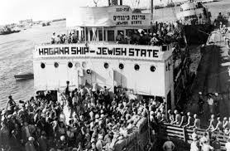
بازگشت یهودیان به اسرائیل
۱۶ مه ۱۹۴۸ روزنامه «فلسطین پُست» که بعدها به اورشلیم پست تغییر نام داد. در تیتر اصلی نوشته شده: «کشور اسرائیل متولد شد.»
در سرزمین اسرائیل بود که ملت یهود به پا خاست و در همین سرزمین بود که چهره معنوی و ماهیت مذهبی و سیاسی این ملت شکل گرفت و از سیادت و حق حاکمیت ملی برخوردار گردید. در خاک سرزمین اسرائیل بود که یهودیان فرهنگ ملی و جهان‌شمول خویش را به وجود آوردند و تورات را برای جهانیان به ارمغان آوردند.با آن که ملت یهود از سرزمین خود با زور و اجبار رانده شد و درسرزمین‌های بی‌گانه پراکنده گردید، انسان یهودی وابستگی و تعلق خود را به سرزمین اسرائیل به دست فراموشی نسپرد و هیچ‌گاه از نیایش و امید برای بازگشت دگربار به میهن اجدادی و رسیدن دوباره به آزادی سیاسی باز نایستاد.
به دلیل تعلقات تاریخی و سنتی، یهودیان در تمامی نسل‌های خود در آرزوی بازگشت به سرزمین اسرائیل و استقرار دوباره در میهن باستانی خود بوده‌اند و در نسل‌های اخیر بازگشت همگانی یهودیان به سرزمین اسرائیل رخ داده‌است، که در چارچوب پیش‌گامان و پیش‌آهنگان و مبارزان، روح یهودی را به این سرزمین بازگردانده‌اند؛ زبان عبری احیا شده‌است، شهرها و روستاهایی را شالوده‌ریزی کرده و برپا ساخته‌اند و کشوری شکل گرفته که بر اقتصاد و فرهنگ خود حاکم شده‌است و در واقع موجودیت اجتماعی، فرهنگی و ملی سرزمین اسرائیل را زنده کرده‌اند. این ملتی است که دراشتیاق صلح به سر می‌برد و از خود دفاع می‌کند و برکت پیشرفت برای زندگی همه ساکنان این سرزمین را بشارت می‌دهد و جان خود را در راه استقلال ملی خویش نثار می‌کند.

Slide 4
بهانه های نوشتن «منشور استقلال اسرائیل»
در سال ۱۸۹۷ میلادی، کنگره جهانی صهیونیسم با فراخوانی تئودور (بنیامین زئب) هرتسل، که رویای شالوده‌ریزی کشور یهود را بشارت داده بود، برپا گردید، و حق ملت یهود را برای برپایی کیان ملی در سرزمین پدری خویش اعلام کرد.
این حق در اعلامیه بالفور در تاریخ ۲ نوامبر ۱۹۱۷ میلادی، به رسمیت شناخته شد و مجمع عمومی ملل متفق آن را تصویب کرد. این مجمع به رابطه تاریخی ملت یهود و سرزمین اسرائیل اعتبار بین‌المللی بخشید و تائید کرد که ملت یهود از حق خویش برای بهره‌مند بودن از استقرار در خانه ملی خود برخوردار است.
فاجعه «شوآه» (هولوکاست)، که طی آن میلیون‌ها نفر از یهودیان اروپا کشته شدند، بار دیگربه روشنی و بدون هیچ تردیدی ثابت کرد که راه‌کار معضل ملت یهود که از نداشتن مام میهن و استقلال برای خود ناشی می‌شد، برپاسازی دوباره کشور یهودی در سرزمین اسرائیل است. کشور یهود باید به روی همه یهودیان گشوده باشد و به ملت یهود مقام و جایگاه یک ملت متساوی‌الحقوق با سایر ملل را اعطا کند.
پناهندگان بازمانده از کشتار هولناک نازی‌ها در اروپا و یهودیان در دیگر سرزمین‌ها علی‌رغم همه سختی‌ها و موانع و مخاطرات، از مهاجرت به سرزمین اسرائیل باز نایستادند و دمی از پیگیری حق خود در برخورداری از زندگی توام با احترام بشری و بهره‌مندی از آزادی در میهن خود فرو نماندند.
در جنگ جهانی دوم، یهودیان بازگشته به سرزمین اسرائیل، تمامی توان خود را در اختیار مبارزه ملت‌های صلح‌خواه علیه نازی‌ها قرار دادند، و در این راه بهترین فرزندان خود را قربانی کردند و به گردونه مبارزه با نازی‌ها دست یاری دادند که از ثمرات این تکاپوی عظیم، همه ملل جامعه متحد جهانی بهره‌مند شدند.

Slide 5
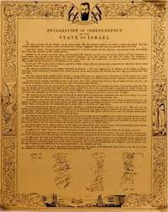
متن منشور استقلال اسرائیل
در ۲۹ نوامبر ۱۹۴۷ میلادی، قطعنامه‌ای به تصویب مجمع عمومی سازمان ملل متحد رسید که مقرر می‌کند کشور یهودی باید در سرزمین اسرائیل برپا شود. در این قطعنامه از ساکنان سرزمین تاریخی اسرائیل خواسته شده که خود اقدام‌های لازم را برای اجرای مفاد این قطعنامه به عمل آورند. این قطعنامه مجمع عمومی سازمان ملل متحد که در حق یهودیان برای برپایی دوباره کشور خود مورد تائید قرار گرفته، ابطال ناپذیر است:
این حق مسلم ملت یهود است که مانند هر ملت دیگری از استقلال ملی برخوردار گردیده و دارای حاکمیت ملی خویش باشد؛نمایندگان جامعه یهودی و جنبش صهیونیسم، هم‌زمان با پایان‌گرفتن قیمومت بریتانیا براین خاک، در اینجا گردهم آمده‌ایم و به برکت حق طبیعی و تاریخی‌مان، و با تکیه بر مصوبه مجمع عمومی سازمان ملل متحد، برپائی کشور مستقل یهودی در سرزمین اسرائیل را اعلام می‌کنیم.
ما تعیین می‌کنیم که ازلحظه پایان‌گرفتن قیمومت بریتانیا، که امشب خواهد بود، از بامداد شنبه ۶ ایار سال ۵۷۰۸ (عبری) (۱۵ مه سال ۱۹۴۸ میلادی) و تا برپائی بنیادها و نهادهای حکومتی برگزیده مردم که امری واجب برای هر کشور است، و براساس قانون اساسی کشور که تصویب مجلس موسسان تدوین و تصویب خواهد شد، و این امر حداکثر تا ۱ اکتبر ۱۹۴۸ میلادی انجام خواهد گردید، مجمع ملی به مثابه شورای موقت کشوری عمل خواهد کرد، و نهاد اجرایی آن، امور ملت را اداره خواهد کرد، و به مثابه دولت موقت کشور یهودی کشور اسرائیل خواهد بود.
درهای کشور اسراییل به روی مهاجرت و بازگشت یهودیان و گردآوری پراکندگان در سراسر جهان گشوده‌است. دولت اسرائیل برای آبادانی و عمران این سرزمین به سود همه ساکنان آن تلاش خواهد کرد. کشور اسرائیل برپایه اصول آزادی، عدالت و صلح که آرمان و خواست همه پیامبران یهود بوده‌است، برپا می‌شود. کشوراسرائیل تساوی حقوق اجتماعی و سیاسی کامل را برای همه ساکنان آن، بدون تفاوت میان پیروان مذاهب، نژادها و جنسیت‌های مختلف رعایت می‌کند و آزادی مذهب، وجدان، زبان، آموزش و فرهنگ را محترم می‌شمارد. اسرائیل پاسدار اماکن مقدس همه ادیان خواهد بود و به اصول منشور جهانی حقوق بشر وفادار خواهد ماند و برای اجرای قطعنامه ۲۹ نوامبر ۱۹۴۷ تلاش خواهد کرد و به هدف تامین وحدت اقتصادی سراسر این سرزمین، اقدام خواهد کرد.

Slide 6
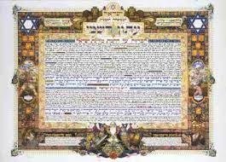
متن منشور استقلال اسرائیل
ما سازمان ملل متحد را فرا می‌خوانیم تا به ملت یهود برای بنیان‌نهادن کشور خود دست یاری دهد و اسرائیل را بعنوان عضوی متساوی‌الحقوق با کشورهای دیگر بپذیرد.
ما اعراب ساکن کشور اسرائیل را – حتی در این روزهایی که در معرض هجوم خونین آنان قرار داریم - فرا می‌خوانیم تا صلح را رعایت کنند و به شکل‌گیری کشور جدید دست یاری دهند و از حق شهروندی کامل بهره‌مند گردند و در همه . نهادها و بنیادهای ملی و حکومتی دارای نمایندگان خویش باشند
ما دست صلح و حسن هم‌جواری به سوی همه کشورهای هم‌سایه و ملت‌های آنها دراز می‌کنیم و آنان را به هم‌کاری و هم‌یاری با ملت مستقل یهود در سرزمین پدری او فرا می‌خوانیم. کشور اسرائیل حاضر است سهم خود را در تلاش مشترک برای پیشبرد سراسر کشورهای خاورمیانه ایفا کند.
ما ملت یهود در سرزمین‌های پراکندگی را فرا می‌خوانیم تا با مهاجرت خویش به کشور نوپای اسرائیل آن را تقویت کنند و برای آبادانی کشور یهودی دست یاری دهند و در پیکاری که به هدف اجرای آرمان‌های دیرینه یهودیان به هدف بازرسیدن به نجات قوم اسرائیل جریان دارد سهیم گردند.
با توکل به صخره اسرائیل (پروردگار یکتا)، ما گردآمدگان در نشست مجمع موقت ملی در شهر تل‌آویو، امروز و در این شام‌گاه شنبه ۵ ایار از سال ۵۷۰۸ عبری (۱۴ مه سال ۱۹۴۸ میلادی) با امضای خود شاهدی بر اعلامیه استقلال در خاک میهن خود هستیم.

Slide 7
اکنون و با گذشت بیش از 60 سال از اشغال سرزمین فلسطینیان به دست صهیونیست های جنایتکار، اسرائیل غاصب از مقاومت وصف ناپذیر مردمان این سرزمین به عجز افتاده است، گرچه این رژیم نامشروع از آخور دولت های مستکبر دنیا تغذیه می کند و مورد حمایت آنها قرار دارد اما هرچه ظلم بیشتری در حق فلسطینیان می کند، افکار عمومی و ملت های دنیا بیش از پیش به مظلومیت مردم فلسطین و جنایت های اسرائیل پی میبرند. مرور این تاریخچه کوتاه از سرگذشت 60 ساله فلسطین و اسرائیل هم نشان می دهد که هیچ گونه مداخله خارجی در سرنوشت مردم فلسطین قادر به پایان دادن به این درگیری ها نیست بلکه کلید حل این مشکل به دست مردم این سرزمین و گروه هایی است که از سوی مردم آن نمایندگی دارند؛ آنهایی که پا به پای مردم در مبارزات علیه رژیم صهیونیستی سهیم بوده و برای آن هزینه داده اند؛ نه کسانی که با امتیازگیری از صهیونیست ها به راحتی حاضر به عقب نشینی از آرمان های مردم فلسطین هستند.

Slide 8
پایان
Wikipedia.com , rissp.org تهیه شده از سایتهای:

